Slide 1
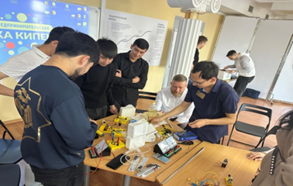
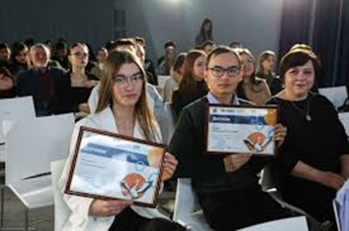
Внедрении авторских методик в образовательный процесс (результаты выпускных квалификационных работ): «ТРИЗ-технологии при обучении физике в 7-9 классах как фактор формирования исследовательских универсальных учебных действий обучающихся»
(на базе «Точки роста» МБОУ СОШ № 46).
Учитель физики – выпускник магистратуры 44.04.01 Педагогическое образование, профиль «Физическое образование»
Курнев Александр Витальевич, номинант университетского этапа конкурса Учитель года в номинации «Шаг в профессию» 2024, 2025

